Slide 1
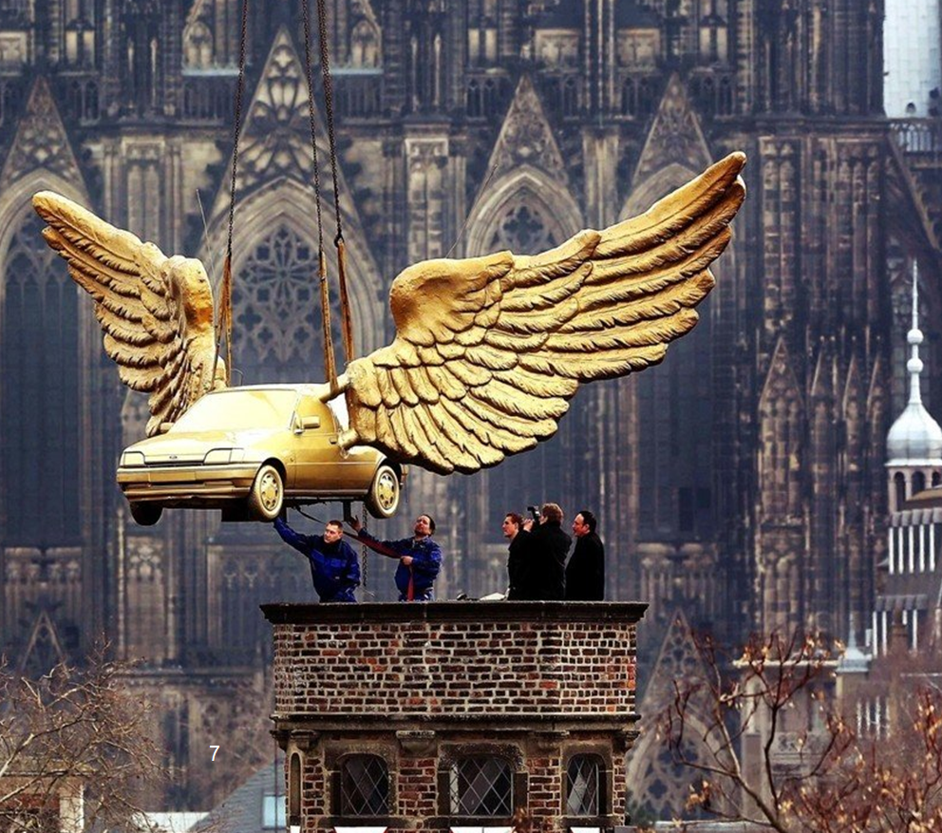

人的生命是 最寶貴的汽車撞壞可以修.而人的生命只有一次.
德國公民意識

